Slide 1
Rilevazione bisogni formativi - CTI 21
Corso di formazione – competenze inclusive

Slide 2
PERSONE CHE HANNO PARTECIPATO ALLA RILEVAZIONE
167 Docenti curricolari di 61 scuole hanno compilato il form

Slide 3
PRODOTTO
La rilevazione dei bisogni consente la progettazione di un corso di formazione che tragga spunto dalle esigenze della quotidianità scolastica e che permetta di sperimentare attraverso laboratori nuove metodologie e nuovi strumenti suggeriti dai nuovi orientamenti pedagogico-didattici.

Slide 4
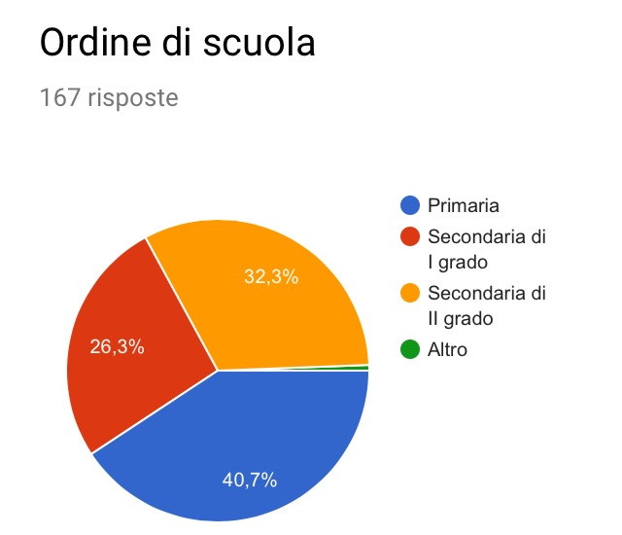
SCUOLE DELLA RETE

Slide 5
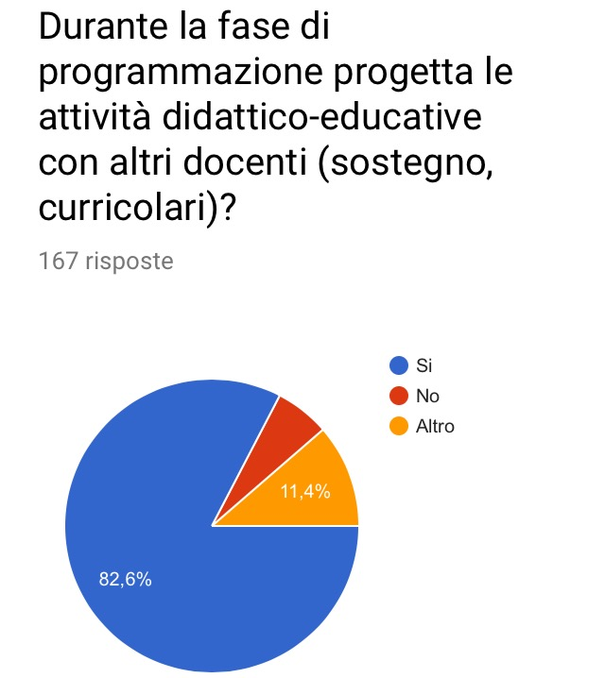
CO-TEACHING

Slide 6
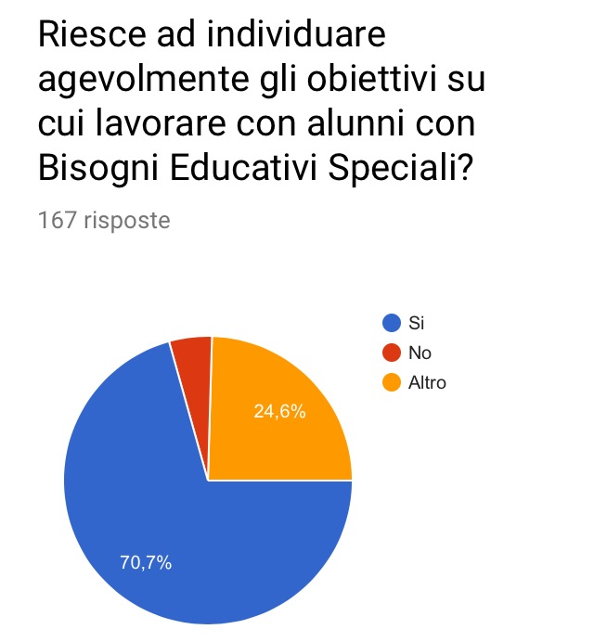
PERSONALIZZAZIONE E INDIVIDUALIZZAZIONE

Slide 7
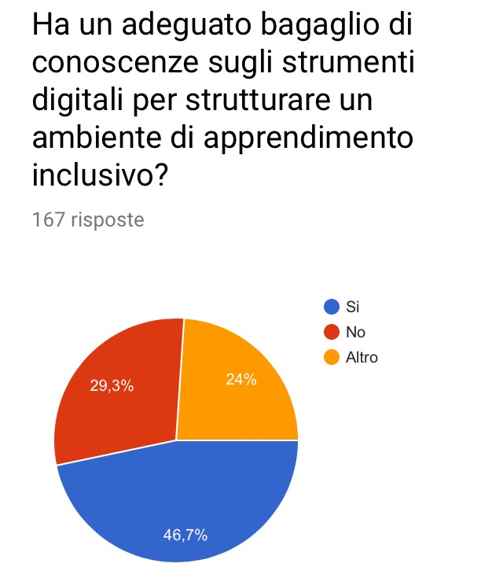

Slide 8
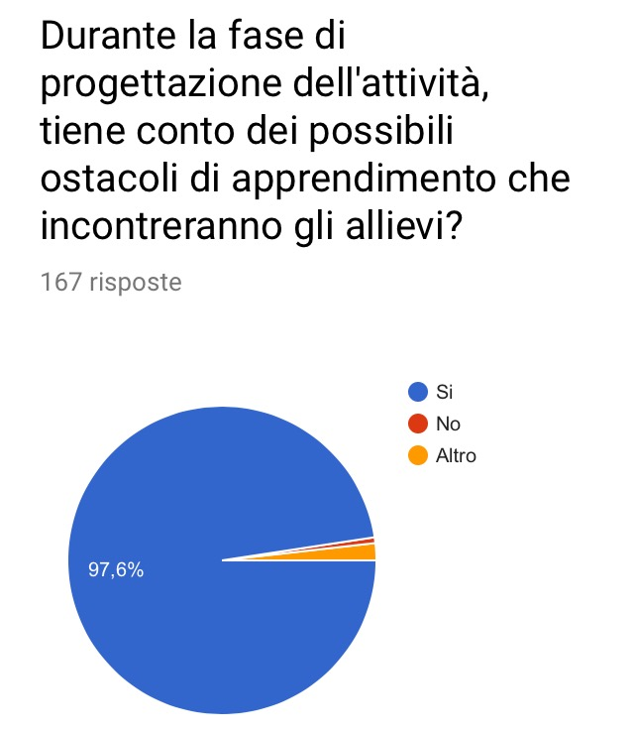

Slide 9
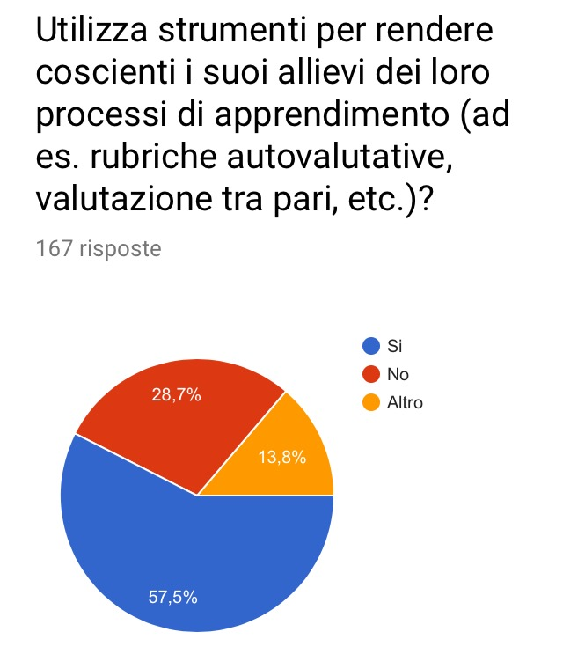

Slide 10
GLI STRUMENTI PIÙ UTILIZZATI …
VALUTAZIONE TRA PARI
RUBRICHE AUTOVALUTATIVE
AUTOVALUTAZIONE

Slide 11
OBIETTIVO
Rilevare le necessità dei docenti curricolari per
strutturare una didattica inclusiva.

Slide 12
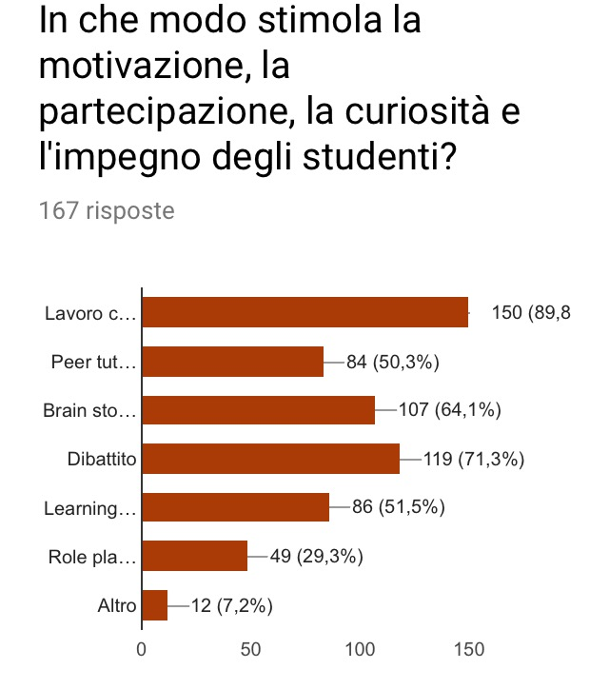

Slide 13
CONCETTO DI COMPETENZA
Alla domanda: “Riporti un esempio di competenza che richiede ai suoi alunni in relazione alla sua disciplina” …

Slide 14
CONOSCENZA, ABILITÀ O COMPETENZA?
… circa la metà dei docenti “intervistati” non ha riportato esempi di competenza in relazione alla propria disciplina di insegnamento.
→ Quindi sarebbe utile ipotizzare un workshop ad hoc sul concetto di Competenza.

Slide 15
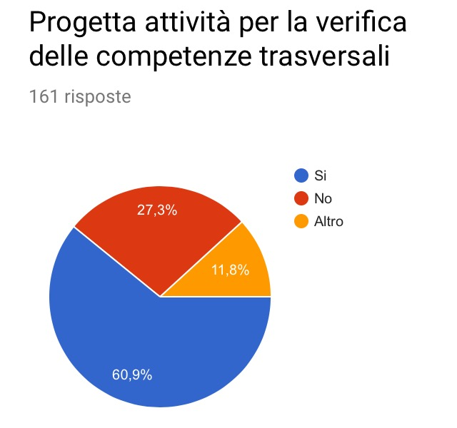

Slide 16
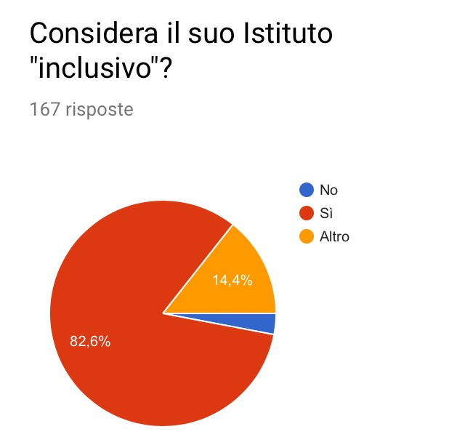

Slide 17
GRAZIE
Prof. Federico Militante

